Slide 1
DNN
오 현 규
2020.01.14

Slide 2
Deep Neural Network란?
DNN은 입력층과 출력층 사이에 다중의 은닉층을 포함하는 인공신경망이다. 다중의 은닉층을 포함하여 다양한 비선형적 관계를 학습할 수 있지만, 학습을 위한 많은 연산량과 오버피팅, 기울기 값의 소실 문제 등이 발생할 수 있다.
DNN은 여러 개의 층으로 이루어져 있고, 한 층은 여러 개의 노드로 이루어져 있다. 노드에서는 연산이 일어나는데, 이 연산 과정은 인간의 신경망을 구성하는 뉴런에서 일어나는 과정을 묘사하도록 설계되어 있다. 노드는 일정 크지 이상의 자극을 받으면 반응을 하는데, 그 반응의 크기는 입력값과 노드의 계수를 곱한 값과 비례한다. 노드는 여러 개의 입력을 받으며 입력의 개수 만큼 계수를 가지고 있는데, 이 계수를 조절함으로써 여러 입력에 다른 가중치를 부여할 수 있다. 최종적으로 곱한 값들은 전부 더해지고 그 합은 활성 함수의 입력으로 들어가게 된다. 활성 함수의 결과가 노드의 출력에 해당하며, 이 출력값이 궁극적으로 분류나 회귀 분석에 쓰이게 된다.
참조: https://nittaku.tistory.com/478

Slide 3
Dropout : 심층 신경망에 적용되고 있는 정규화 방법중 하나로 학습 도중 은닉계층들의 몇몇 유닛들이 임의로 생략된다.
학습 데이터에서 발생할 수 있는 rare dependency 를 해결하는데 도움을 준다.
DNN에서 찾을 hyper parameter
참조: https://towardsdatascience.com/hyper-parameter-tuning-techniques-in-deep-learning-4dad592c63c8
Learning Rate (LR)
Batch Size
Cyclical Momentum
Weight Decay
인공신경망 모델을 효율적으로 학습시키기 위한 개선 방법
https://buomsoo-kim.github.io/keras/2018/04/24/Easy-deep-learning-with-Keras-5.md/
배치 정규화(batch normalization) : 인공신경망에 입력값을 평균 0, 분산1로 정규화해 네트워크의 학습이 잘 일어나도록 돕는 방식이다.
드랍아웃
앙상블

Slide 4
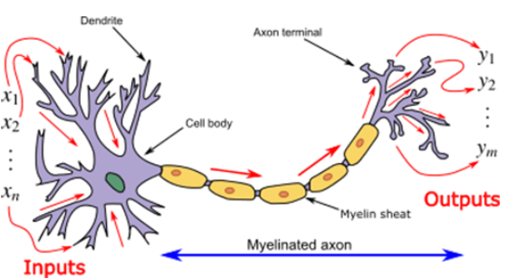
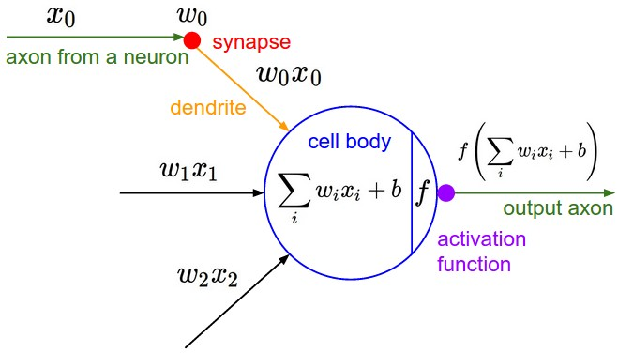
https://brunch.co.kr/@gdhan/6
신경세포는 시냅스를 거쳐서 수상돌기(dendrite)로 받아들인 외부의 전달물질을 세포체에 저장하다가, 자신의 용량을 넘어서면 축색돌기(axon)를 통해 외부로 전달물질을 내보낸다.
인공신경망은 이런 생물학적 뉴런을 수학적으로 모델링한 것이다. 여러 입력값을 받아서 일정 수준이 넘어서면 활성화되어 출력값을 내보낸다.

Slide 5
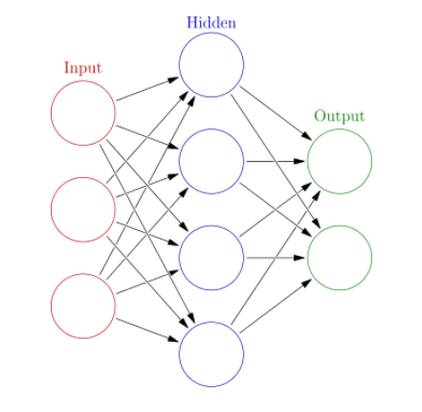

Slide 6
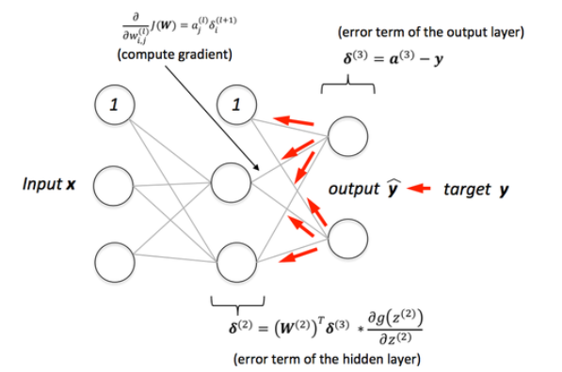
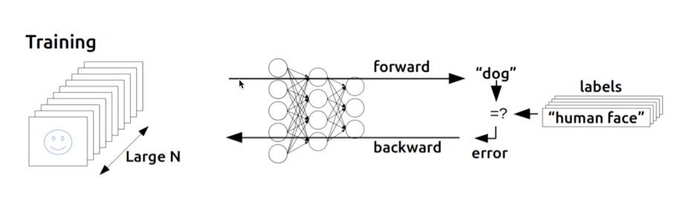
역전파 알고리즘(Backpropagation Algorithm)
순방향(feed forward) 연산 후 예측값과 정답 사이의 오차를 후방으로 다시 보내주면서 학습시키는 방법
Breakthrough
W의 초기값이 중요하다
깊게 신경망을 구축하면 어려운 문제도 해결 가능하다.
https://gomguard.tistory.com/182
Backpropagation 계산 예제

Slide 7
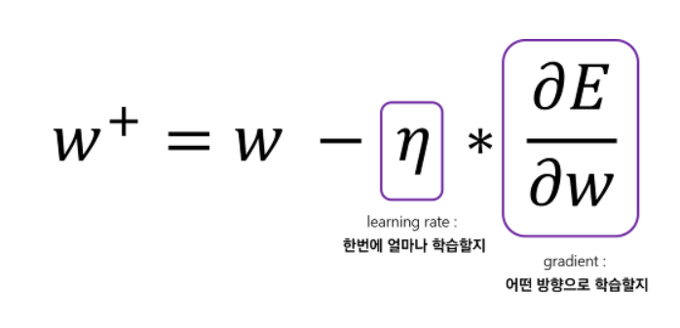
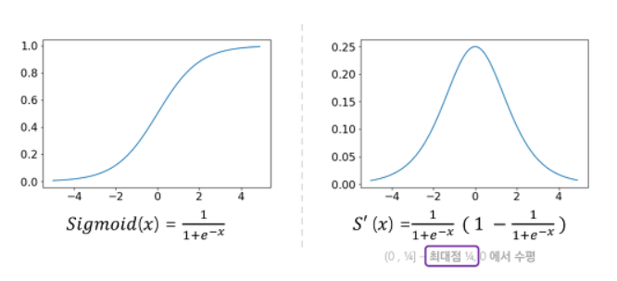
https://gomguard.tistory.com/183
히든 레이어가 많을 수록 vanishing gradient 현상이 발생
아래 식의 gradient 항이 0이나 0에 가까워져 학습 할 수 없는 현상이 발생
이유: activation function으로 sigmoid를 사용했기 때문

Slide 8
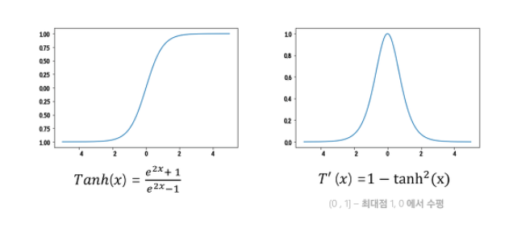
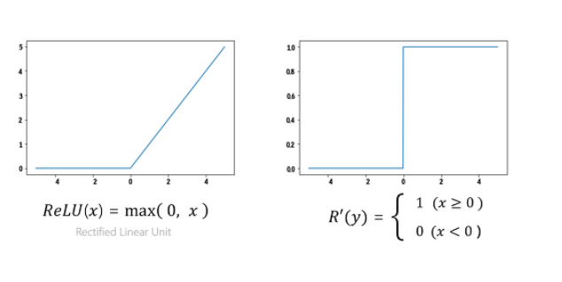
새로운 activation function
Sigmoid의 문제를 완화했지만 vanishing 문제 존재
0 or 1이기 때문에 컴퓨터 자원측면에서 경제적이지만
0을 반환한 노드는 신경이 죽어버리는 현상이 발생
→ PReLU , Leaky ReLU 등으로 진화

Slide 9
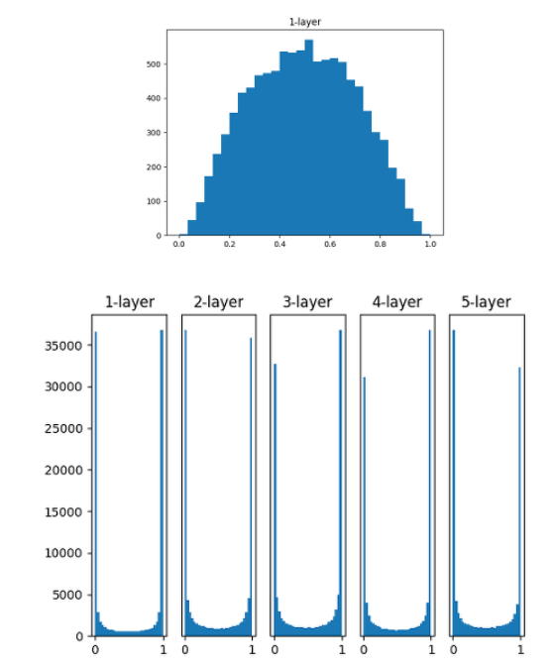
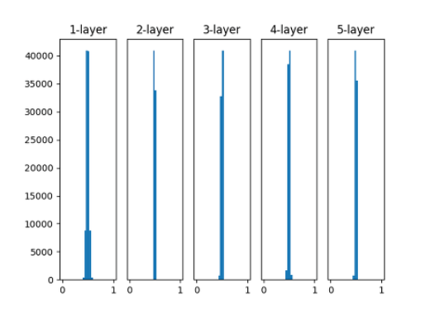
https://gomguard.tistory.com/184
가중치의 초기값
Weight 값들을 평균이 0이고 표준편차가 1인 정규분포로 초기화했을때 sigmoid 출력값이 0과 1에 치우치는 현상이 발생한다. 이는 gradient vanishing 현상의 원인이 되기 때문에
Activation Function을 변경시키는 것 뿐 아니라, 가중치를 적절하게 초기화 하는 것도 Vanishing 현상을 어느정도 해소 할 수 있다.
표준편차가 작은 정규분포 형태로 weight 들을 초기화한다.

Slide 10
출력값들이 표준 정규 분포 형태를 갖게 하는 것 → 안정적으로 학습이 가능하다.
Xavier Initialization : Sigmoid에 사용
He Initialization : ReLU에 사용
신경망이 깊어지면 가중치들의 작은 변화가 큰 변화로 이어지는 불안정한 현상들이 생긴다. 물론

Slide 11
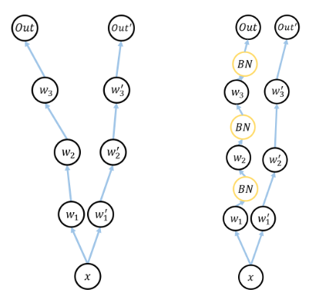
https://gomguard.tistory.com/186
배치 정규화
각 층의 출력값들을 정규화하는 방법이다. 배치라는 단어는 전체 데이터의 일부분을 칭하는 단어인데, 신경망을 학습시킬 때 보통 전체 데이터를 한 번에 학습시키지 않고 조그만 단위로 분할해서 학습을 시키는데 이때의 조그만 단위가 배치이다. 이런 배치별로 구분하고 각각의 출력값들을 정규화 하기 때문에 배치 정규화라는 이름을 갖고 있다.
→ 근본적으로 학습과정을 안정화할 수 있고 빠르게 할 수 있다.
깊은 신경망일 수록 같은 input 값을 갖더라도 가중치가 조금만 달라지면 완전히 다른 값을 얻을 수 있다.
이를 해결하기 위해 각 층의 출력값에 배치 정규화 과정을 추가해준다면 가중치의 차이를 완화하여 보다 안정적인 학습이 이루어질 수 있다.
출력값을 정규화 할 때의 평균과 표준편차, 얼마나 이동시킬지 등의 parameter들 또한 역전파를 통해 학습이 가능하다.
배치 정규화를 사용할 때 주의할 점은 train시의 배치 정규화 parameter들을 저장해 놓고 test할 때 저장해 놓은 값들을 사용해야 한다는 것이다.

Slide 12
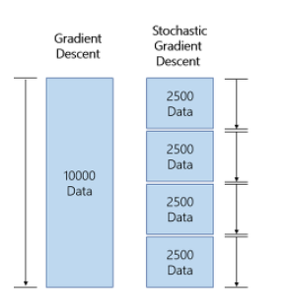
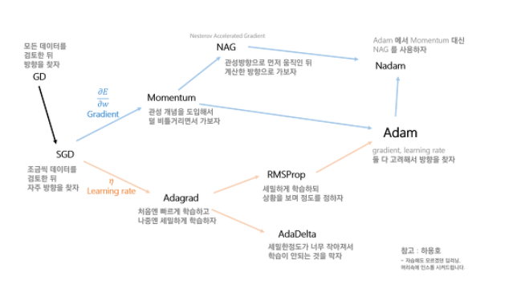
Optimizer
딥러닝에서 optimization은 학습 속도를 빠르고 안정적이게 하는 것

